Slide 1
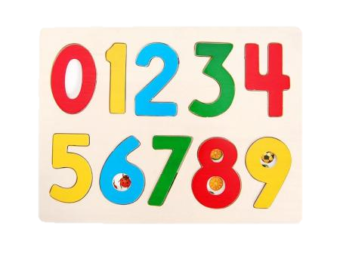
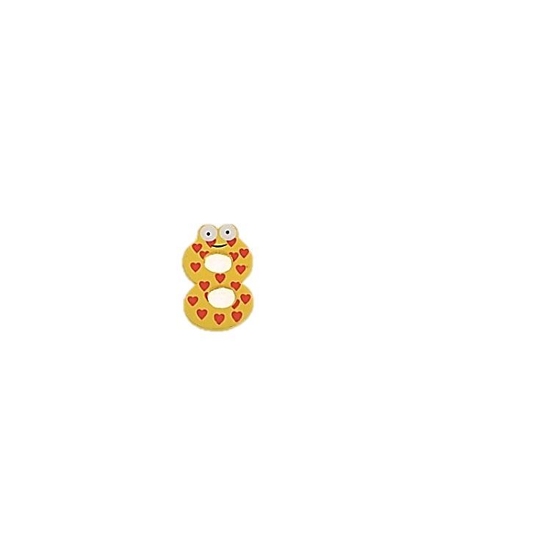
«А ещё такие математические игры…»
Угадайка.
Для этой игры можно использовать коробочки из-под йогурта или пластмассовые чашечки. На каждой чашечке напишите или наклейте цифры. Подберите какую-нибудь игрушку, которая поместится в чашку.
В эту игру играют вдвоем. Поставьте чашки вверх дном. Один игрок отворачивается, а второй в это время прячет игрушку в одну из чашек. Первый игрок должен угадать под какой чашкой спрятана игрушка, а второй должен давать ему подсказки. Например: игрушка спрятана под чашкой с цифрой 5. Игрок спрашивает: "Под второй?". - "Нет, больше".
У кого больше.
В эту игру можно играть вдвоем и втроем. Для игры понадобится кубик с точками. В качестве счетного материала можно использовать пуговицы, шишки, орехи т.д.
Положите в вазу или коробку пуговицы (орехи). Теперь по очереди бросайте кубик. Какое число выпадет, столько и берут из вазы предметов. Когда ваза опустеет - подсчитайте, у кого больше.

